Slide 1
Etanol
Respuesta de emergencia
Módulo 2: Etanol
y combustibles
mezclados con etanol
Notes:
Tiempo del módulo: 30 minutos/ 40 minutos
Materiales:
Consideraciones sobre respuesta a emergencias video – (Mostrar el segmento de video de 0:00 a 4:31)
Respuesta a incidentes con etanol video – (Duración total 19:20)

Slide 2

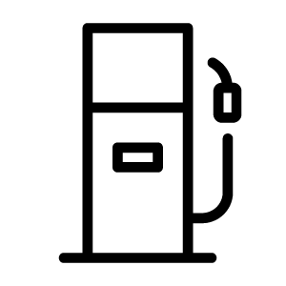
Objetivo
Al finalizar este módulo, los participantes deberán ser capaces de describir el uso del etanol y de los combustibles mezclados con etanol en los Estados Unidos.
Describe las diferencias entre la gasolina y la gasolina mezclada con etanol como combustibles.
Enumera las cuatro mezclas de etanol más comunes.
Notes:
Objetivos facilitadores
1. Describe las diferencias entre la gasolina y la gasolina mezclada con etanol como combustibles.
2. Enumera las cuatro mezclas de etanol más comunes.
Etanol desnaturalizado para combustible, 95-98% en volumen / 2-5% de gasolina natural
Etanol Flex-Fuel, 51-85% de volumen de etanol
E10, 10% de etanol en volumen / 90% de gasolina
E15, 15% de etanol en volumen / 85% de gasolina

Slide 3

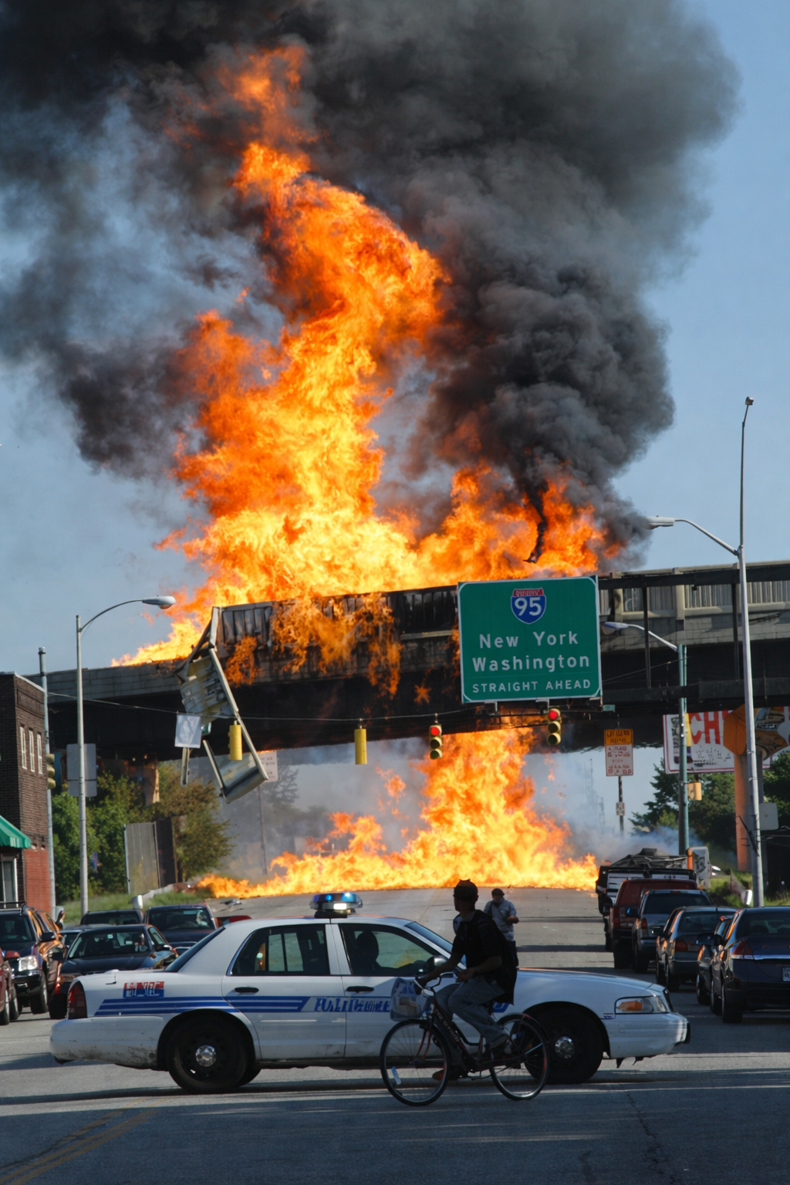

Introducción
14 de mayo de 2007:
  Camión cisterna volcado e incendiado
  Se liberaron 8.000 galones
  Conductor fallecido
  Lanzó un chorro ardiente de etanol sobre la carretera de abajo.
Baltimore, MD
Notes:
Mostrar el video Consideraciones sobre respuesta a emergencias (0:00 a 4:31).
¿Cuál es el problema con el etanol?
El 14 de mayo de 2007, un camión cisterna que transportaba 8.000 galones de etanol volcó y se incendió en una autopista interestatal en Baltimore, Maryland, matando al conductor y lanzando un chorro de etanol en llamas a la calle, incendiando una fila de vehículos estacionados.
Los siguientes vídeos de dominio público pueden mejorar la presentación de esta diapositiva:
https://www.youtube.com/watch?v=F17e1Vjgjr8&feature=youtu.be
https://www.youtube.com/watch?v=LCD_rg3r518&t=41s

Slide 4
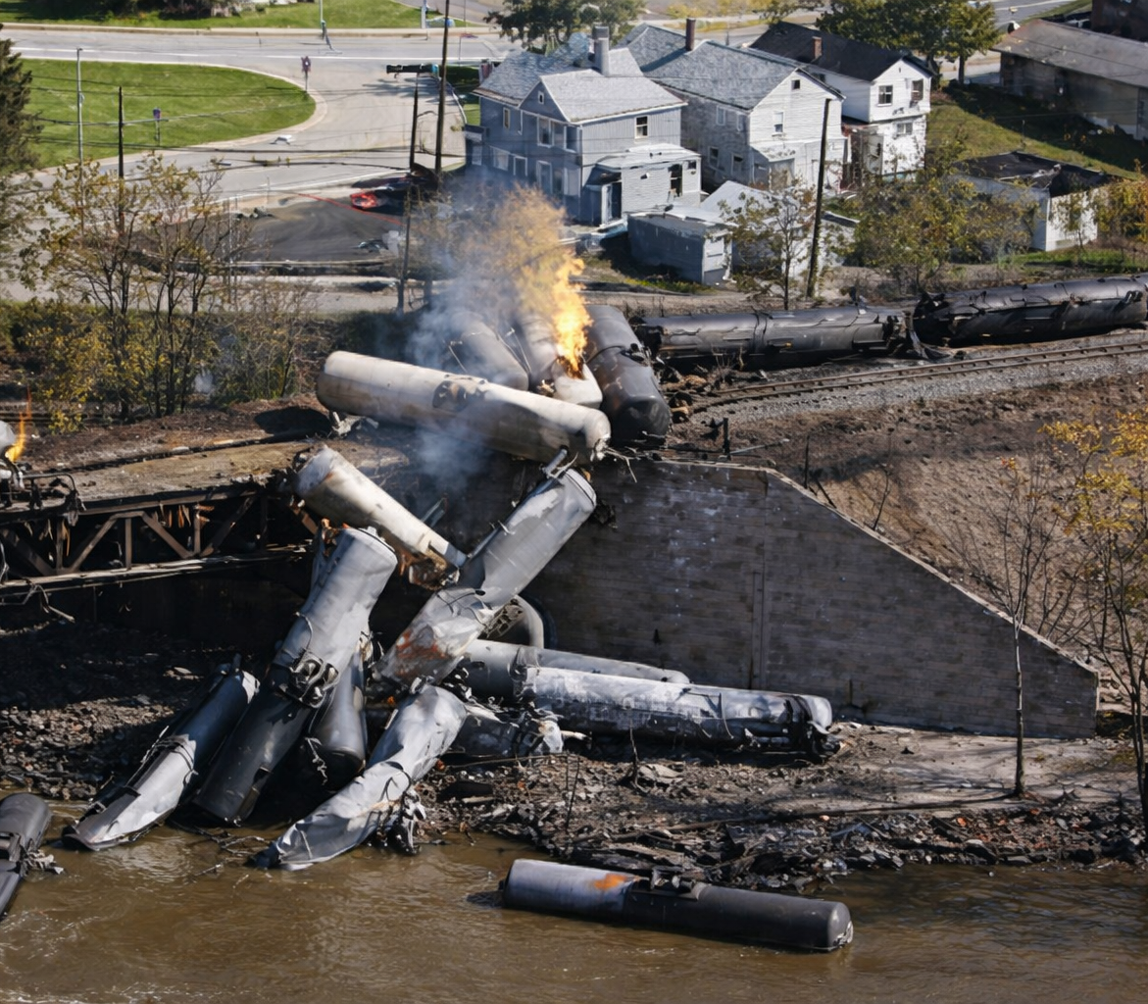
Introducción
20 de octubre de 2006:
Tren que transporta
86 vagones cisterna de etanol combustible desnaturalizado.
El tren descarriló al cruzar
el puente ferroviario del
río Beaver.
Los vagones cisterna
se incendiaron.
Parte del etanol combustible desnaturalizado no quemado se vertió al río y al
suelo circundante.
New Brighton, Pensilvania
Notes:
¿Cuál es el problema con el etanol?
El 20 de octubre de 2006, un tren que transportaba ochenta y seis vagones de etanol descarriló en New Brighton, Pensilvania. Veintitrés vagones descarrilaron y aproximadamente veinte de ellos derramaron mercancía. Algunos de los vagones cisterna cayeron a un río, mientras que otros estallaron en llamas.
El 3 de marzo de 2004, un tanque de almacenamiento a granel de etanol que contenía aproximadamente 1,85 millones de galones explotó y se incendió en Port Kembla, Nueva Gales del Sur, Australia. La explosión lanzó el techo del tanque a 30 metros de altura y los escombros cayeron junto al tanque, dañando los equipos de extinción de incendios de toda la instalación.
*Consulte el Informe de Incidentes del DOT PHMSA.
Discusión en grupo:
Pregunte a los participantes si creen que se tratará de incidentes aislados o si creen que es probable que aumente la frecuencia de este tipo de incidentes. En otras palabras, ¿cuál es la urgencia de aprender más sobre el etanol?
Respuesta: Es probable que el consumo doméstico de etanol aumente cada año.
Si tiene un gran incendio de etanol o combustible mezclado con etanol en su jurisdicción, ¿conoce el mejor agente extintor y las técnicas de aplicación más efectivas?
Este curso está diseñado para abarcar precisamente eso. Queremos que conozcan el uso, el transporte, el almacenamiento y la extinción de incendios de etanol y combustibles mezclados con etanol.
La adición de etanol a la gasolina plantea algunos desafíos únicos en la lucha contra incendios. Se ha comprobado que los métodos tradicionales de extinción de incendios de hidrocarburos (es decir, gasolina) son ineficaces contra estos combustibles polares de tipo disolvente (es decir, mezclados con etanol). Si bien la gasolina tiende a flotar sobre el agua, los combustibles mezclados con etanol son miscibles en agua y se mezclan fácilmente con ella. Por este motivo, se recomienda el uso de espuma resistente al alcohol (AR) como medio para extinguir un incendio de etanol.
Mostrar el vídeo Respuesta a incidentes con etanol (tiempo total 19:20).
Discusión en grupo:
Explíqueles a los participantes que el video se centra en el almacenamiento de etanol y combustibles mezclados con etanol, y en la eficacia de la espuma en incendios de etanol. Después del video, pregunten y comenten lo siguiente:
¿Son eficaces los métodos tradicionales de supresión de incendios en caso de emergencia con gasolina para el etanol y los combustibles mezclados con etanol?
Respuesta: No

Slide 5
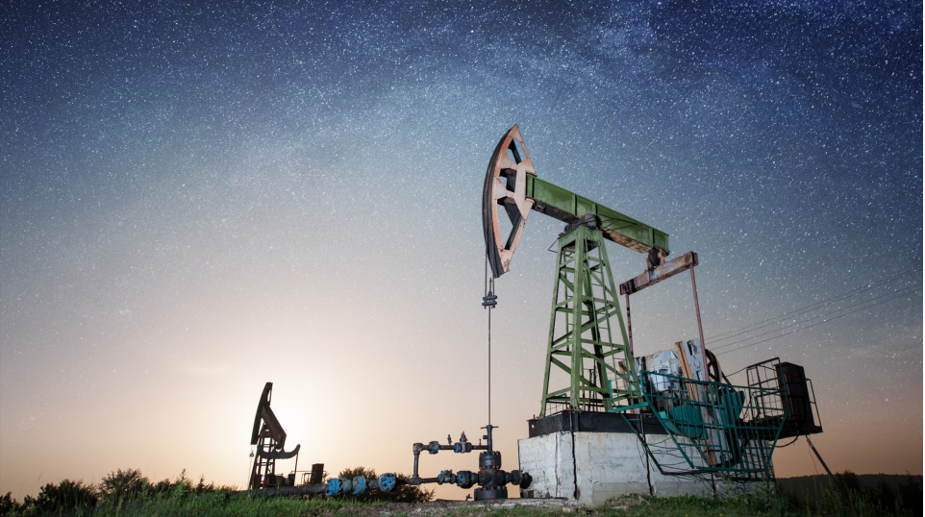
Introducción
Los principales combustibles para automóviles son la gasolina y el diésel.
La industria automotriz estadounidense produjo predominantemente vehículos de gasolina.
La gasolina y el diésel son hidrocarburos derivados
del petróleo crudo.
Notes:
Desde principios del siglo XX, Estados Unidos y el mundo se han convertido en una sociedad motorizada. La mayoría de las familias poseen un automóvil o dependen del transporte motorizado a diario. Durante los últimos 100 años, el principal combustible para automóviles ha sido un subproducto del petróleo crudo. A diferencia de la comunidad europea, que se centró en los motores diésel para vehículos ligeros y de pasajeros, la industria automovilística estadounidense ha utilizado predominantemente vehículos ligeros propulsados por gasolina, mientras que los vehículos y equipos más grandes, pesados o todoterreno, generalmente utilizan diésel. Tanto la gasolina como el diésel son hidrocarburos (compuestos de hidrógeno y carbono) que se derivan del petróleo crudo.

Slide 6

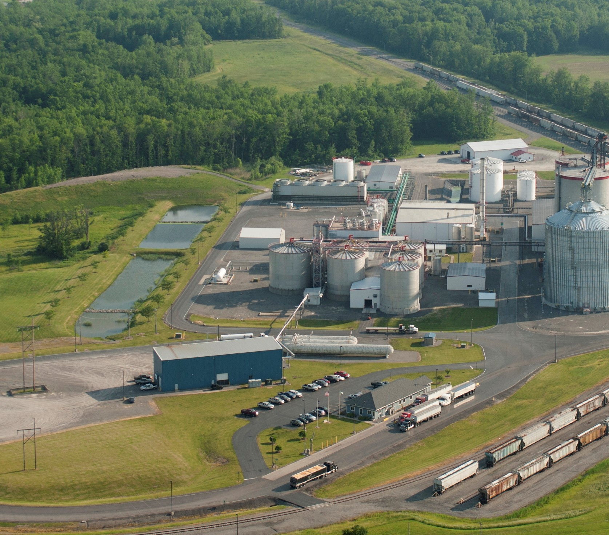
Introducción
Los combustibles mezclados con etanol constituyen una parte importante del mercado estadounidense de combustibles para motores:
  El etanol se mezcla con casi toda la gasolina sin plomo.
  Disponible en todo Estados Unidos
  y en todos los grados de octanaje
  de gasolina.
Las biorrefinerías, instalaciones de producción de etanol, existen en
varios estados.
Se prevé un aumento en las necesidades de transporte para llevar el producto al mercado.
Notes:
La naturaleza y las características de los combustibles de hidrocarburos son conocidas prácticamente por todos los involucrados en la protección contra incendios en la actualidad, dado que la gasolina y el diésel se utilizan ampliamente y los incidentes son frecuentes. Cabe destacar que los combustibles mezclados con etanol constituyen una parte importante del mercado estadounidense de combustibles para motores. Hoy en día, el etanol se mezcla con casi toda la gasolina sin plomo y se vende durante todo el año de costa a costa y de frontera a frontera. El etanol representa más del 10 por ciento del total de la gasolina en Estados Unidos y se espera que su uso siga creciendo.
En todo el país existen aproximadamente 200 plantas de producción de etanol, la mayoría ubicadas en el Medio Oeste. Las plantas de producción de etanol utilizan principalmente el ferrocarril para llevar sus productos al mercado. El transporte de etanol mediante vagones cisterna por ferrocarril ha aumentado significativamente en la última década y se prevé que continúe creciendo.

Slide 7
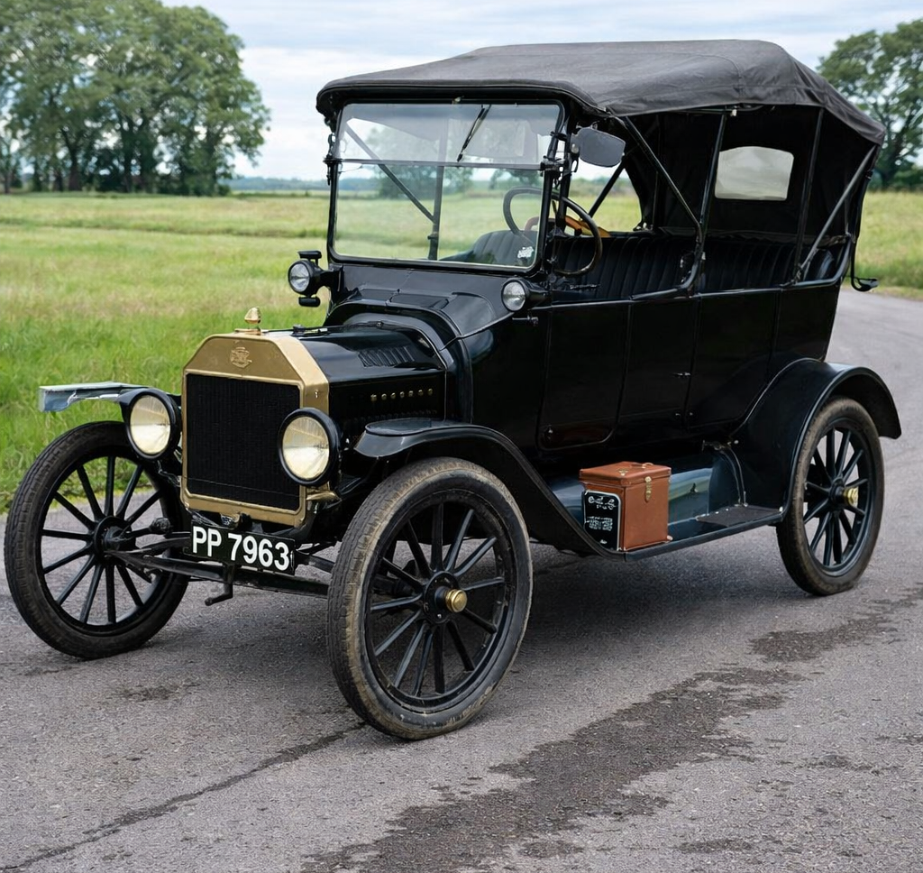
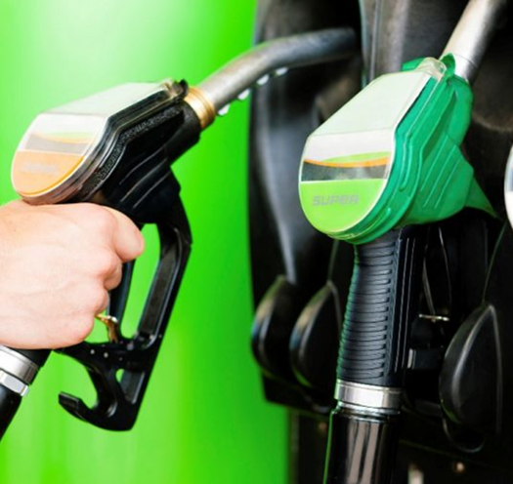
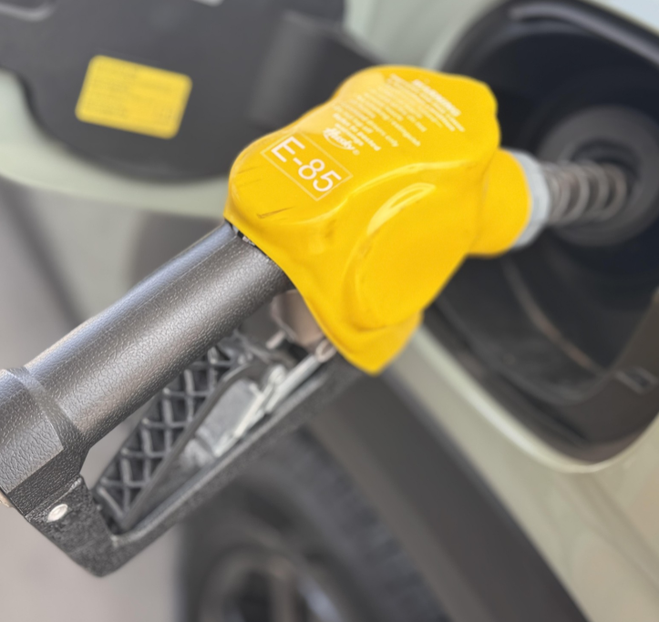
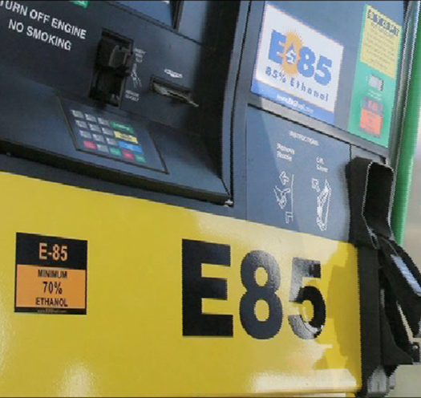
Historia de los combustibles mezclados con etanol
¡El etanol se utilizaba para impulsar
el Ford Modelo T original!
El etanol se utiliza como aditivo para la gasolina desde la década de 1980.
Su función principal era mejorar la calidad del aire.
Reemplazar el plomo, el MTBE y otros productos químicos nocivos.
Su función secundaria fue la mejora del octanaje.
Su función actual es mejorar el octanaje, la calidad del aire y aumentar la producción nacional
de energía.
Notes:
El uso de etanol como combustible para el transporte ha ido creciendo de forma constante desde la década de 1980. A medida que aumentaba la producción, se añadió etanol a la gasolina para sustituir a los potenciadores del octanaje como el plomo y el MTBE, que se estaban eliminando del suministro de gasolina debido a problemas de toxicidad. La Ley de Aire Limpio de 1990 incrementó aún más la cuota de mercado del combustible mezclado con etanol debido al uso obligatorio de combustibles oxigenados en la gasolina reformulada (RFG) en ciertas áreas de los EE. UU. para ayudar a reducir las emisiones de monóxido de carbono. RFG se refiere a cambios sustanciales en las propiedades de la gasolina que reducen las emisiones de compuestos orgánicos volátiles y tóxicos en áreas que no cumplen con los estándares de ozono. Los oxigenados del combustible, como el etanol, añaden oxígeno químico al combustible, lo que favorece una combustión más completa y, por lo tanto, reduce las emisiones de monóxido de carbono. Las emisiones de hidrocarburos también suelen reducirse. Actualmente, el etanol es el oxigenante más utilizado para RFG.
El etanol tiene un índice de octano de mezcla de 114 y es ampliamente utilizado por las refinerías para crear gasolina de octanaje regular a partir de materias primas de octanaje inferior o para elevar el octanaje de los combustibles regulares al nivel de octanaje medio. Esta adición de etanol a la gasolina para aumentar el octanaje es una alternativa a las operaciones de refinación que consumen más energía, lo que convierte al etanol en uno de los mejoradores de octanaje más rentables disponibles para los refinadores y mezcladores en la actualidad. Las mezclas de etanol de nivel medio, como el E20 y el E40, pueden mejorar la eficiencia del motor y reducir las emisiones de gases de efecto invernadero cuando se utilizan en motores de combustión interna nuevos, por lo que la demanda de etanol de alto octanaje seguirá creciendo.

Slide 8
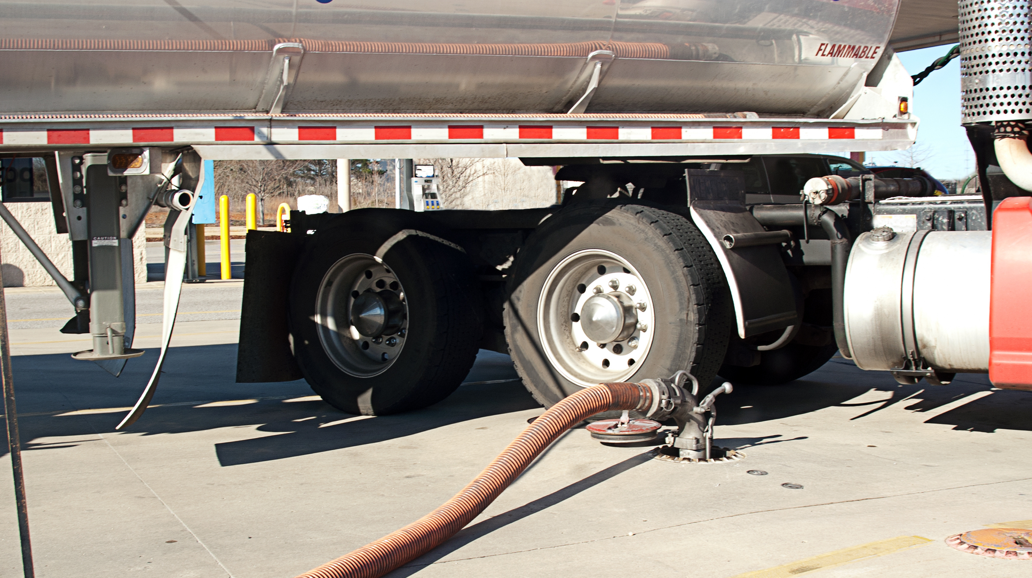
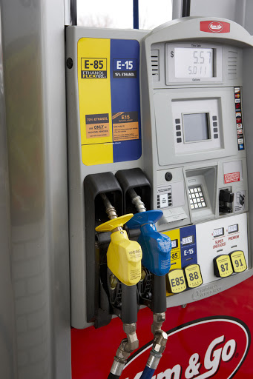
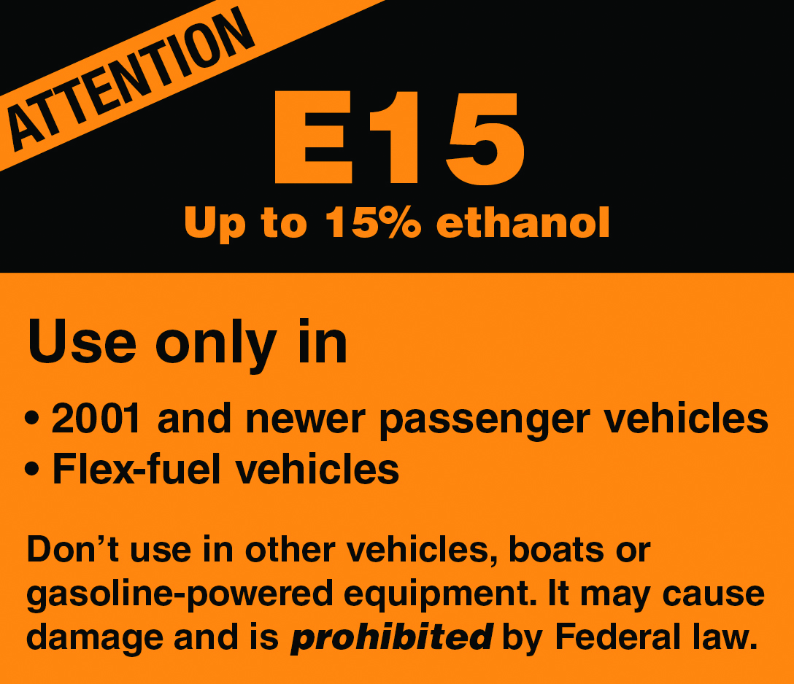
Historia de los combustibles mezclados con etanol
En la década de 2010:
  La aprobación de la EPA permite hasta
  un 15% en volumen de etanol (E15) en la gasolina.
  Los combustibles flexibles a base de etanol están cada vez más disponibles.
Notes:
En 2011, la Agencia de Protección Ambiental (EPA) aprobó el uso de E15 (15 % de etanol/85 % de gasolina) en automóviles, camiones y SUV ligeros fabricados a partir del año modelo 2001 y en todos los vehículos de combustible flexible (FFV). Los vehículos fabricados antes de 2001, así como los motores pequeños, las embarcaciones y las motocicletas, no están autorizados a utilizar E15.
El uso de combustibles con mayor contenido de etanol está en aumento. Un ejemplo común de este tipo de combustible es el etanol flexible, que contiene entre un 51 % y un 85 % de etanol en volumen.

Slide 9
Etanol y mezclas comunes de etanol
Nombre común | Concentración de etanol | Acrónimos/ Sinónimos
Etanol | Volumen del 100% | Alcohol etílico, bebidas alcohólicas destiladas, alcohol puro
Etanol desnaturalizado para combustible | 95-98% de volumen | E95-E98, Alcohol combustible
E85* | 51-85% Volumen | Etanol Flex-Fuel, E85
E15* | 15% Volumen | E15, gasolina sin plomo
E10* | 10% Volumen | E10, gasolina sin plomo
* “EXX” se usa comúnmente para indicar la concentración
de etanol en % de volumen.
Notes:
“Exx” se usa comúnmente para indicar la concentración de etanol. La letra “xx” representa el porcentaje en volumen de etanol en el combustible.
El E100 se produce y comercializa como alcohol puro para bebidas, sin desnaturalizar.
El etanol combustible desnaturalizado es etanol que ha sido desnaturalizado con un 2-5% de hidrocarburo aprobado, normalmente gasolina natural. Esta mezcla también se conoce como E95-E98 o alcohol combustible. El etanol combustible desnaturalizado es uno de los principales materiales peligrosos que se transportan por ferrocarril en los EE. UU.
Los combustibles mezclados con etanol pueden incluir mezclas de gasolina y etanol en cualquier proporción. Actualmente existen tres combustibles mezclados con etanol de uso común, siendo el E10 el más frecuente. Se trata de una mezcla de 10% de etanol y 90% de gasolina, y se puede encontrar en todas las estaciones de servicio. El E15, una mezcla de 15% de etanol y 85% de gasolina, se puede vender durante todo el año y su disponibilidad y uso están en aumento. También encontrará en el mercado combustibles flexibles a base de etanol, con una gama que va desde E51 hasta E85. Este combustible se vende exclusivamente para su uso en vehículos de combustible flexible (FFV).

Slide 10

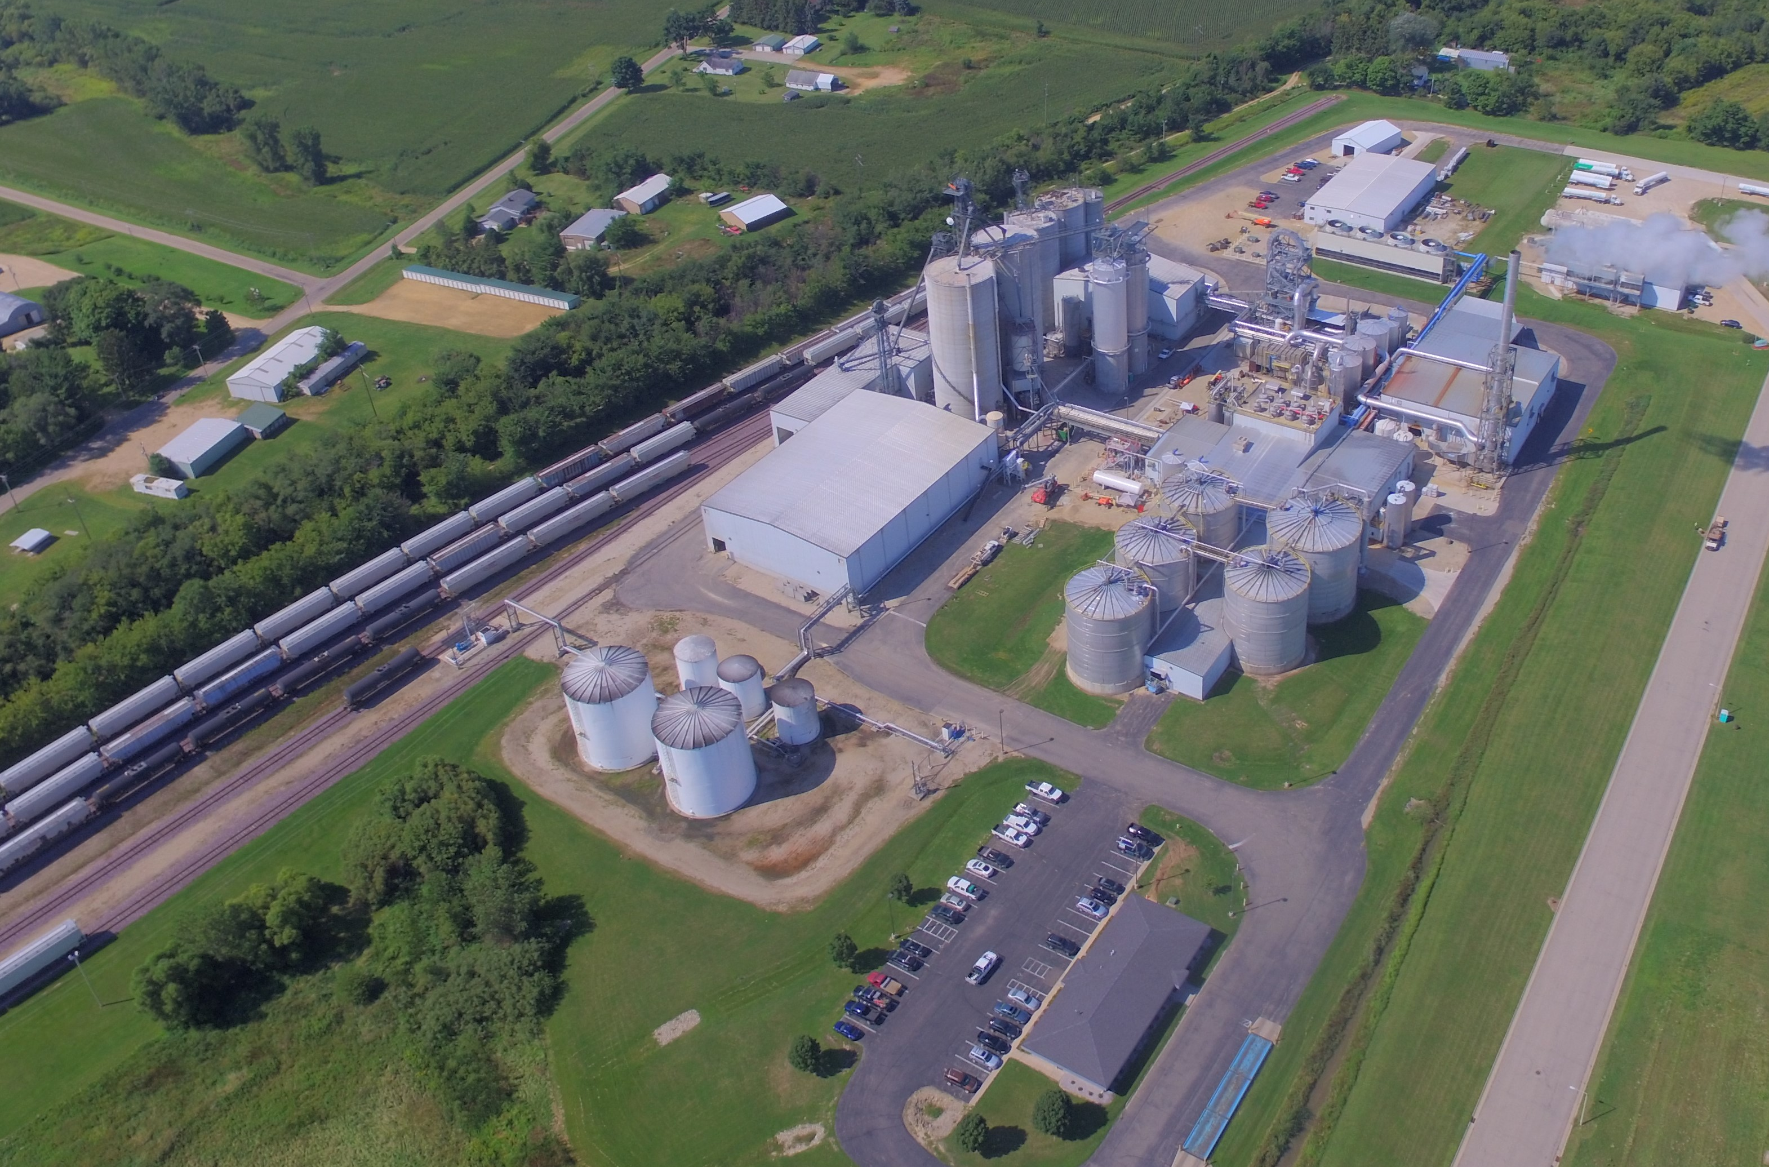
Resumen
El etanol ha sido un
aditivo de la gasolina
desde la década de 1980.
El uso de etanol se ha expandido drásticamente
en los EE. UU. desde
mediados de la década
de 2000.
La producción y el uso de etanol siguen aumentando.
Se prevé un aumento en las necesidades de transporte para llevar el producto
al mercado.
Notes:
El etanol se ha utilizado como aditivo para la gasolina desde la década de 1980; sin embargo, su uso se ha expandido drásticamente desde mediados de la década de 2000. La producción y el consumo de etanol en Estados Unidos seguirán aumentando, y también aumentarán las necesidades de transporte para llevar este producto al mercado.
Discusión en grupo:
Pregunte a los participantes:
Dado el creciente uso de combustibles mezclados con etanol, es de esperar encontrarlos prácticamente en cualquier lugar. ¿Qué aspecto del uso de combustibles mezclados con etanol podría tener el mayor impacto en su vida privada o carrera profesional (por ejemplo, aumento de la producción, riesgo de derrames e incendios, precio en el surtidor, eficiencia del vehículo, etc.)?
¿Qué repercusiones tiene el aumento de la producción y el uso de etanol en el transporte?

